Slide 2
POST GET OF HTTP AND HTTPS

Slide 3
SƠ LƯỢC GIAO THỨC HTTP VÀ HTTPS
HTTP là gì?
Là một bộ qui tắc để truyền file: âm thanh, video, văn bản, hình ảnh ,… trên www. Khi người dùng mở trình duyệt web, người dùng sẽ gián tiếp sử dụng http. Đây là một giao thức ứng dụng chạy trên bộ giao thức TCP/IP
Khi gõ vào 1 địa chỉ vào trình duyệt Web, lúc này trình duyệt Web sẽ gửi 1 yêu cầu qua giao thức Http đến Web server. Web server và sẽ nhận yêu cầu này và trả lại kết quả cho trình duyệt Web

Slide 4
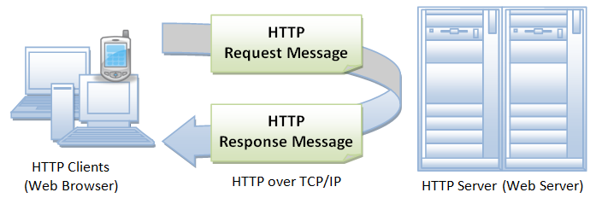
SƠ LƯỢC GIAO THỨC HTTP VÀ HTTPS
Sơ đồ hoạt động
Hoạt động dựa trên mô hình client-server. Các máy tính của người dùng sẽ đóng vai trò Client. Sau một thao tác nào đó của người dùng, các client sẽ gửi yêu cầu đến Server và chờ đợi câu trả lời từ những máy chủ này.

Slide 5
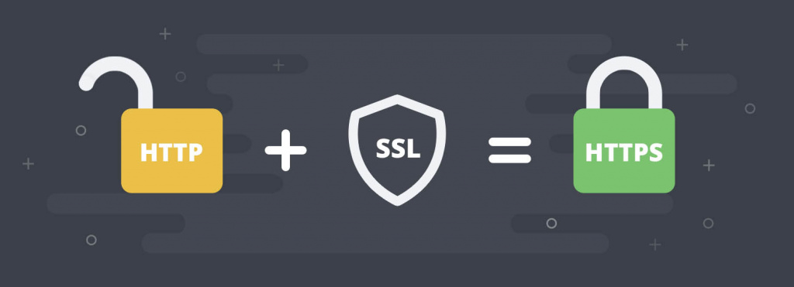
SƠ LƯỢC GIAO THỨC HTTP VÀ HTTPS
HTTPS là gì?
Là giao thức http nhưng có sử dụng thêm SSL/TSL để mã hóa dữ liệu trong lúc truyền tải dữ liệu nhầm gia tăng thêm tính an toàn cho việc truyền dữ liệu giữa Web server và trình duyệt Web

Slide 6
SƠ LƯỢC GIAO THỨC HTTP VÀ HTTPS
Cách hoạt động
HTTPS hoạt động tương tự như HTTP nhưng được bổ sung thêm SSL và giao thức TSL
Các giao thức này đảm bảo rằng không ai khác ngoài các client và server có thể hack thông tin, dữ liệu ra ngoài
Cho dù bạn sử dụng máy tính cá nhân hay công cộng đi chăng nữa, các chứng chỉ SSL vẫn đảm bảo thông tin liên lạc của máy khách với máy chủ luôn được an toàn và chống bị dòm ngó

Slide 7
PHƯƠNG THỨC GET VÀ POST
Là hai phương thức của http, là cách mà client gửi thông tin lên server xử lí sau khi người dùng nhập thông tin vào form và thực hiện submit. Trước khi gửi thông tin, nó sẽ được mã hóa bằng cách sử dụng 1 giản đồ gọi là url encoding:
name=value1&name1=value2&name2=value3
Giản đồ này gồm các cặp name=value và được phân biệt bằng &

Slide 8
PHƯƠNG THỨC GET VÀ POST
GET
Phương thức get gửi thông tin người dùng đã được mã hóa thêm vào yêu cầu trang
http://www.example.com/index.htm?name=value1&name1=value1
Get lộ thông tin trên đường dẫn url, băng thông của nó chỉ khoảng 1024 kí tự, hạn chế về số lượng gửi đi, không thể gửi dữ liệu nhị phân, hình ảnh… Có thể cached và bookmark, lưu thông tin trên browser history
POST
Truyền thông tin thông qua http header, thông tin được mã hóa như phương thức get
Dữ liệu được gửi bởi post rất bảo mật vì dữ liệu được gửi ngầm, không đưa lên url

Slide 9
PHƯƠNG THỨC GET VÀ POST
POST
Parameters được truyền trong request body nên có thể truyền dữ liệu lớn, hạn chế tùy thuộc vào cấu hình của Server. Không cache và bookmark được cũng như không được lưu lại trong browser history. POST không có bất kì hạn chế nào về kích thước dữ liệu sẽ gửi, có thể gửi dữ liệu nhị phân, hình ảnh
SO SÁNH 2 PHƯƠNG THỨC
Tốc độ: get thực thi nhanh hơn post vì dữ liệu gửi đi luôn được webrowser cached lại, post thì server luôn thực thi và trả kết quả cho client, GET thì webrowser cached sẽ kiểm tra có kết quả tương ứng đó trong cached chưa, nếu có thì trả về ngay mà không cần đưa tới server
Bookmark: request gửi bằng get thì được bookmark lại trên trình duyệt, còn post thì không được bookmark lại

Slide 10
PHƯƠNG THỨC GET VÀ POST
SO SÁNH 2 PHƯƠNG THỨC
Gửi lại form: với form gửi đi bằng request thì có thể gửi lại bằng F5/ctrl+r. Còn post thì sẽ hiển thị một hộp thoại cảnh báo.
Quay lại trang trước: khi bạn gửi form đi rồi, khi nhấn quay lại thì get sẽ vẫn nhận cùng nội dung, còn post sẽ nhận một trang trống.

Slide 11
SỰ LỰA CHỌN
Khi lấy dữ liệu nên dùng get để truy xuất và xử lí nhanh hơn
Khi tạo dữ liệu nên dung post để bảo mật dữ liệu hơn
Ví dụ:
Khi tạo form để người dùng upload hình ảnh và video lên thi ta nên dùng post. Còn khi tải về thi ta nên dùng get. Khi xử lí các thông tin về mật khẩu hay thông tin cá nhân thì nên dung post

